Slide 1
變動的大氣 大氣的運動
大氣的水平運動

Slide 2
氣壓梯度力
緯度不同、海陸分布的差異、地形起伏、晝夜及季節變化等因素,使地表受熱不均，造成近地表空氣塊的密度與壓力產生高低變化

Slide 3
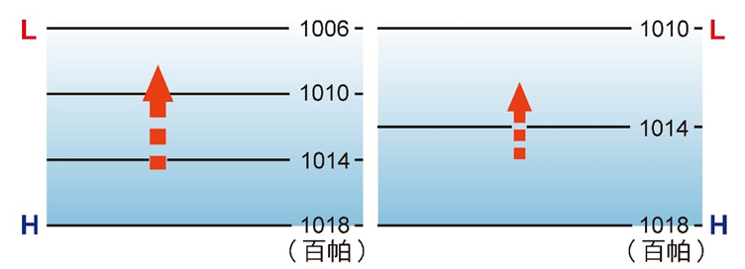
氣壓梯度力
氣壓梯度：氣壓分布不均而產生的氣壓差
氣壓梯度力：因氣壓梯度所產生的一股推動空氣發生水平運動的驅動力

Slide 4
氣壓梯度力
氣壓梯度力恆垂直於等壓線，推動空氣塊從氣壓大的地方流向氣壓小的地方。這種水平運動稱為風
等壓線越密集，氣壓梯度力越大，風速越快

Slide 5
科氏力
因地球自轉而產生的一股偏向力
為一假想力，只有在物體運動的時候才會產生
與物體的運動方向恆垂直，且物體運動速度越快，科氏力越大
在北半球向右偏，南半球向左偏

Slide 6
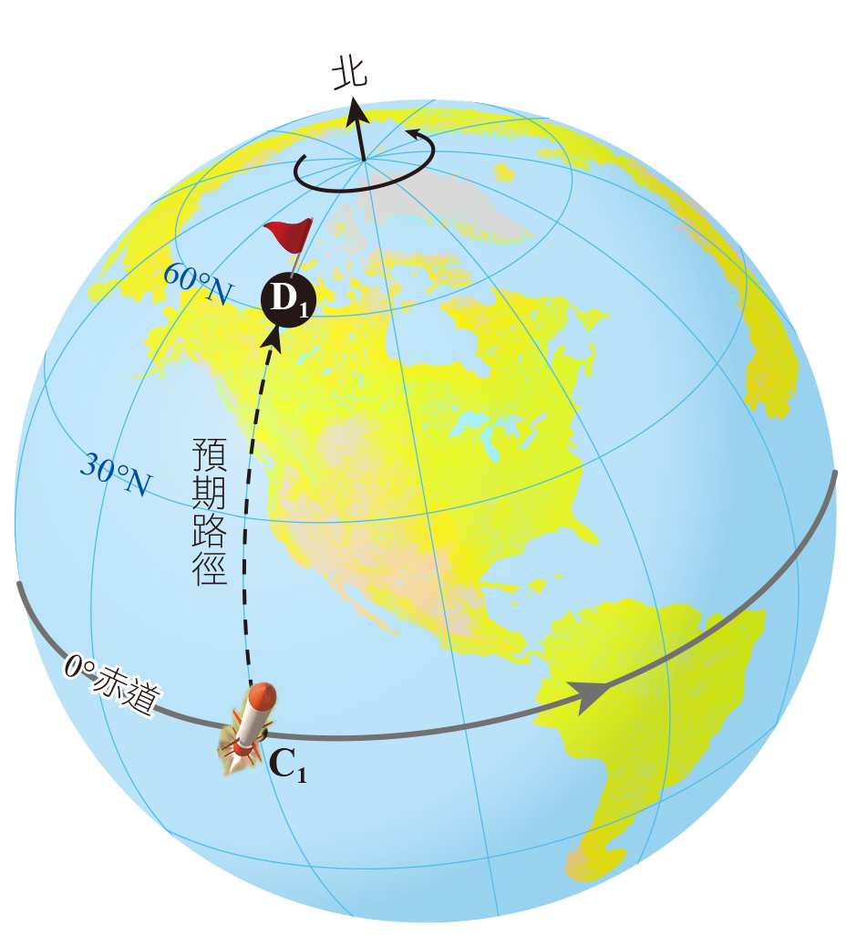
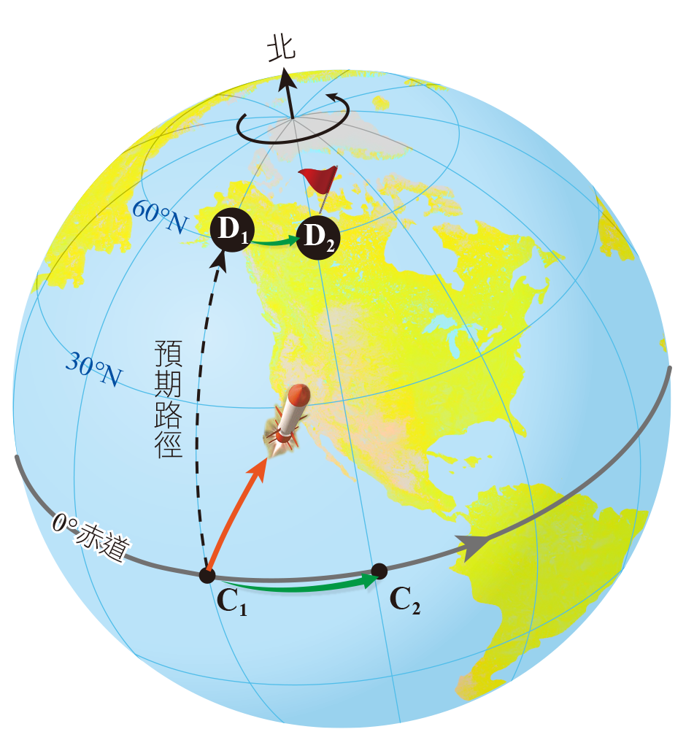
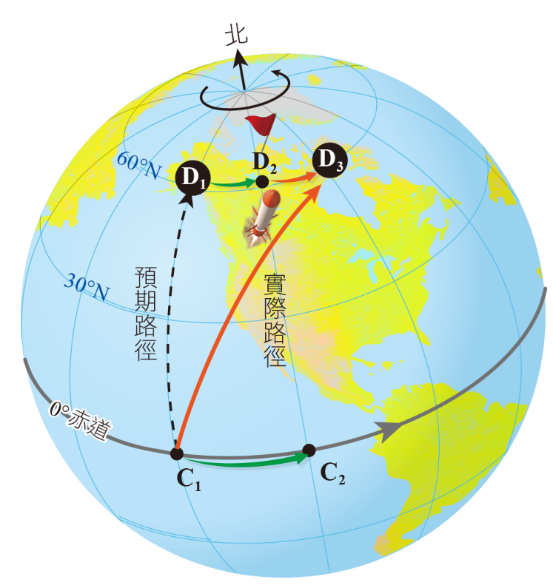

Slide 7
實驗—科氏力轉盤
科氏力實驗

Slide 8
風
氣壓梯度力
科氏力
L
842
地轉風
846
850 (百帕)
H

Slide 9
地轉風
距離地表1000公尺以上，風只受氣壓梯度力與科氏力的影響
當兩力大小相等，方向相反時，風向會平行等壓線，稱為地轉風或高空風

Slide 10
摩擦力
接近地面的空氣塊水平運動時會受到地表摩擦力影響
摩擦力的作用方向與空氣塊流動方向相反，會使風速降低

Slide 11
風
氣壓梯度力
科氏力
L
地面風
摩擦力
1012
1016
1020 (百帕)
H

Slide 12
摩擦力
與地轉風相比，地面風的風向會往低壓偏轉並與等壓線斜交
受到氣壓梯度力、科氏力及摩擦力三力平衡的風，稱為地面風

Slide 13
隨堂測驗
高空和地表空氣的水平運動各受哪些力的影響？

